Slide 1

ADM3745
Fiscalité I
Cours 10

Slide 2
Ordre du jour :
Chapitre J :
La déduction pour amortissement

Slide 3
1. Introduction
Introduction du mécanisme de déduction pour amortissement (fiscal) en 1949
Plusieurs modifications depuis
Principe de base conservé
Outil pour influencer l’activité économique du pays

Slide 4
1. Introduction
Rentre dans le calcul du revenu d’entreprise et de bien
Règle de base : Les dépenses en capital ne peuvent être déduites du calcul du revenu sauf pour ce qui est expressément permis par la Loi.
La Loi permet les déductions détaillées dans le Règlement de l’impôt sur le revenu.
Folio S3-F4-C1

Slide 5
2. Règles de base
Les actifs sont classés par catégorie.
Les taux de déduction pour amortissement (DPA) sont déterminés pour chaque catégorie (et représentent le maximum déductible).
Seuls les biens détenus à la fin de l’année peuvent être amortis.
Un contribuable n’est pas obligé de demander une DPA à chaque année.
Pour certaines catégories, la DPA se calcule sur le solde non amorti à la fin de l’année, qui s’appelle la fraction non amortie du coût en capital (FNACC).

Slide 6
2. Règles de base (suite)
La DPA maximale qui peut être demandée l’année de la mise en service d’un bien est de 50% du maximum normalement permis.
La DPA doit être proportionnelle aux nombres de jours dans l’année d’imposition du contribuable lorsque la durée de l’année d’imposition du contribuable est inférieure à 365 jours. (On ne tient pas en compte de la date d’achat ou de mise en service au cours de l’année.)

Slide 7
2. Règles de base (suite)
Lorsque le bien est vendu, on déduit de la catégorie le moindre du coût ou du produit de disposition. L’excédent du produit de disposition est traité comme un gain en capital (GC).
Il n’y a jamais de perte en capital (PC) sur un bien amortissable.
Si le solde d’une catégorie à la fin de l’année est négatif, le contribuable a une récupération de l’amortissement demandé antérieurement. Le contribuable va donc devoir inclure ce montant dans son revenu.
Si le solde à la fin de l’année est positif et qu’il ne reste aucun actif dans la catégorie, le contribuable demande le solde à titre de perte déductible à 100% dans l’année.

Slide 8
MISE EN SITUATION
Une catégorie comprend un seul bien :
Situation 1 : Vente du bien pour 90 $
Situation 2 : Vente du bien pour 10 $
Situation 3 : Vente du bien pour 120 $
Coût en capital du bien | 100 $
FNACC | 60 $
DPA demandée antérieurement | 40 $

Slide 9
Situation 1 : Vente du bien pour 90 $
1. Calcul du gain en capital
Coût en capital (CC) du bien = 100 $
Produit de disposition (PD) du bien = 90 $
Comme on le vend à PD inférieur au CC, il n’y a pas de gain en capital (GC).
Il n’y a jamais de perte en capital sur un bien amortissable.

Slide 10
Situation 1 : Vente du bien pour 90 $
2. Calcul de la récupération ou de la perte finale
FNACC = 60 $
Moins « disposition », le moindre de :
    CC = 100 $
    PD = 90 $
Calcul = 60 $ - 90 $ = (30 $)
Comme le résultat est négatif, il y a une récupération imposable à 100%.

Slide 11
Situation 1 : Vente du bien pour 90 $
2. Calcul de la récupération ou de la perte finale
Ce résultat veut dire que le contribuable a demandé une DPA trop élevée par rapport à la dépréciation réelle du bien. Il a pu déduire de ses revenus des années antérieures une dépense excédentaire de 30 $.
Si le contribuable ne veut pas être imposé dans l’année sur le 30 $, il peut acquérir un bien d’une valeur de 31 $ dans la même catégorie avant la fin de l’année pour rendre son solde positif.

Slide 12
Situation 2 : Vente du bien pour 10 $
1. Calcul du gain en capital
Coût en capital (CC) du bien = 100 $
Produit de disposition (PD) du bien = 10 $
Comme on le vend à PD inférieur au CC, il n’y a pas de gain en capital (GC).
Il n’y a jamais de perte en capital sur un bien amortissable.

Slide 13
Situation 2 : Vente du bien pour 10 $
2. Calcul de la récupération ou de la perte finale
FNACC = 60 $
Moindre :
    CC = 100 $
    PD = 10 $
Calcul = 60 $ - 10 $ = 50 $
Comme il ne reste aucun actif dans la catégorie à la fin de l’année et le résultat est positif, il y a un solde non amorti qui se transforme en perte finale déductible à 100% dans l’année (sauf exceptions).

Slide 14
Situation 2 : Vente du bien pour 10 $
2. Calcul de la récupération ou de la perte finale
Ce résultat veut dire que le contribuable n’a pas déduit assez d’amortissement au cours des années antérieures.
La perte finale remplace la DPA que le contribuable pourrait normalement demander, n’eût été des taux maximum imposés par la Loi.
Il n’y a jamais de perte en capital de la disposition de biens amortissables.
Si le contribuable ne veut pas demander une perte cette année-là, il peut acquérir un bien de la même catégorie avant la fin de l’année puisqu’il n’y a pas de perte finale tant et aussi longtemps qu’il reste un bien dans la catégorie.

Slide 15
Situation 3 : Vente du bien pour 120 $
1. Calcul du gain en capital
Coût en capital (CC) du bien = 100 $
Produit de disposition (PD) du bien = 120 $
Comme on le vend à PD supérieur au CC, il y a un gain en capital (GC) de 20 $.
Le contribuable sera imposé sur la moitié du gain en capital (20 $ / 2 = 10 $), soit le gain en capital imposable (GCI).

Slide 16
Situation 3 : Vente du bien pour 120 $
2. Calcul de la récupération ou de la perte finale
FNACC = 60 $
Moindre :
    CC = 100 $
    PD = 120 $
Calcul = 60 $ - 100 $ = (40 $)
Comme le résultat est négatif, il y a une récupération de 40 $ imposable à 100%. Le contribuable devra inclure un total de 10 $ (GCI) + 40 $ (récupération) dans son revenu.

Slide 17
3. « Bien amortissable »
Bien amortissable (depreciable property) = Bien qu’un contribuable acquiert pour lequel il obtient une déduction (art. 13(21))
Bien amortissable = Compris dans le terme « immobilisation » (capital property) (art. 54)
Il est souvent nécessaire de déterminer si une dépense est imputable au capital (acquisition d’un bien amortissable) ou déductible (réparation/entretien d’un bien).

Slide 18
Dépense courante vs. Dépense en capital
Principaux critères :
    Avantage durable : Une dépense en immobilisation a été engagée une fois pour toute en vue de créer un bien ou un avantage durable au bénéfice de l’entreprise.
    Entretien ou amélioration : Une dépense d’entretien vise à restaurer un bien à son état initial. Une dépense qui a pour but d’améliorer un bien est une dépense en capital.
    Partie intégrante ou bien séparé : Une réparation est une dépense courante. L’acquisition d’un bien distinct (qui n’a pas été intégré à un autre bien) est une dépense de nature capitale.

Slide 19
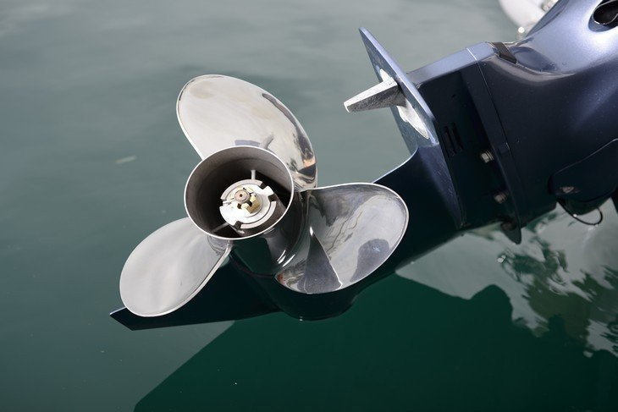
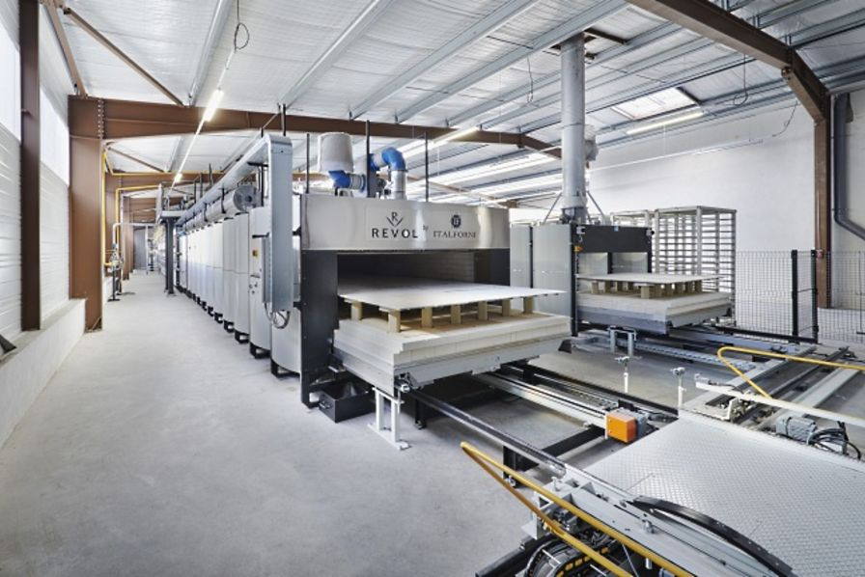
EXEMPLE : Partie intégrante ou bien séparé

Slide 20

Dépense courante vs. Dépense en capital
Principaux critères (suite) :
    Valeur relative : Quelle est la valeur relative de la dépense par rapport à la valeur totale du bien ou à la valeur moyenne des frais d’entretien et de réparation?
    À noter : Il est possible de se fixer une démarcation raisonnable déterminé en relation avec les opérations d’investissement de l’entreprise. Par exemple, une entreprise peut décider que tous les achats d’immobilisations inférieurs à 2 000 $ sont des « dépenses ».

Slide 21
Dépense courante vs. Dépense en capital
Principaux critères (suite) :
    Acquisition d’un bien usagé : Si certaines dépenses sont nécessaires pour remettre un bien en bon état de fonctionnement, on va considérer que ce sont des dépenses en capital à ajouter au coût d’acquisition.
    Bien en stock : Les biens achetés en vue de revente avec profit ne sont pas des biens amortissables. S’ils sont par contre achetés dans le but d’être utilisés pas l’entreprise, ce sont des biens amortissables.

Slide 22
Exceptions : Exemples
Déduction entière possible pour dépenses engagées dans le but de transformer un bâtiment afin de l’adapter aux besoins de personnes handicapés :
    Installations de dispositifs d’ouverture de porte à commande manuelle
    Installations de rampes intérieures et extérieures
    Modifications de salles de bain pour accès en fauteuil roulant
Déduction entière possible pour dépenses en équipement engagées dans le but de venir en aide aux personnes handicapés :
    Appareils d’écoute pour réunions de groupe
    Logiciels et matériel

Slide 23
4. Fonctionnement de la DPA
La DPA reste un choix pour le contribuable.
Il peut déduire entre zéro et le maximum du taux permis par le Règlement pour la catégorie.
Il pourrait décider de déduire un montant inférieur au maximum permis quand, par exemple, il ne veut augmenter le montant de la perte pour une année d’exercice.

Slide 24
Conditions d’admissibilité à la DPA
Le bien fait partie d’une des catégories prévues par le Règlement 1100.
Le bien a été acquis par le contribuable.
Le bien a été « mis en service » par la personne qui l’a acquis.
Le bien est possédé par le contribuable à la fin de l’année (sauf voitures de tourisme).
Le contribuable ne peut avoir décédé au cours de l’année.
Le coût du bien n’est pas autrement déductible dans le calcul du revenu du particulier.

Slide 25
Transfert à une personne avec lien de dépendance
Condition : « Le bien a été « mis en service » par la personne qui l’a acquis. »
Exception : Si le bien est acquis par une personne qui a un lien de dépendance avec le premier propriétaire, le bien est réputé avoir été mis en service la date à laquelle le premier propriétaire l’a mis en service.
Dans cette situation, le bien est aussi considéré comme ayant été acquis à la date à laquelle le premier propriétaire avait acquis le bien.
La règle de demi-taux ne s’appliquerait donc pas!

Slide 26
Bâtiment
Condition : « Le bien a été « mis en service » par la personne qui l’a acquis. »
Exception : Si le bien est un bâtiment, la date de mise en service correspond à la première des dates suivantes :
    La totalité ou presque de l’édifice est utilisée aux fins pour lesquelles il a été acquis
    La construction, rénovation ou modification est terminée
    Le début de la première année d’imposition qui commence au moins 358 jours après la date de la fin d’année d’acquisition du bien (donc pas de demi-taux)
    La date qui précède la disposition du bien

Slide 27
Catégories de biens prévues par le Règlement :
Soldes dégressifs à taux constant
Catégorie 1 | 4 % | Pont, canal, barrage, ponceau, bâtiment acquis après 1987
Catégorie 1 | 10 % | Bâtiment acquis après le 18 mars 2007 dont 90 % de la superficie sert à la fabrication ou à la transformation
Catégorie 1 | 6 % | Bâtiment non résidentiel acquis après le 18 mars 1987 dont moins de 90 % sert à la fabrication ou à la transformation
Catégorie 3 | 5 % | Immeuble bâti après le 31 décembre 1978 et acquis avant 1988
Catégorie 8 | 20 % | Équipement, mobilier et équipement de bureau, machinerie et outillage non compris dans une autre catégorie (non utilisé dans la fabrication ou la transformation)
Catégorie 9 | 25 % | Avion, accessoires d’avion et pièces de rechange
Catégorie 10 | 30 % | Matériel non compris dans un autre catégorie, matériel électronique, film cinématographique
Catégorie 10.1 | 30 % | Voiture de tourisme dont le coût est supérieur à 30 000 $

Slide 28
Catégories de biens prévues par le Règlement :
Soldes dégressifs à taux constant
Catégorie 12 | 100 % | Petit outillage non compris dans une autre catégorie, vidéocassette
Catégorie 16 | 40 % | Taxi, grands camions et remorques (conditions)
Catégorie 17 | 8 % | Chemin, trottoir, aire de stationnement, route
Catégorie 38 | 30 % | Matériel mobile pour la construction
Catégorie 44 | 25 % | Brevet ou droit d’utilisation de renseignements brevetés
Catégorie 46 | 30 % | Matériel d’infrastructure pour réseau de données
Catégorie 45 | 45 % | Ordinateurs et matériel informatique (conditions de date d’achat)
Catégorie 50 | 55 % | Ordinateurs et matériel informatique (conditions de date d’achat)

Slide 29
Catégories de biens prévues par le Règlement :
Biens utilisés dans la fabrication et la transformation
Catégorie 39 | 25 % | Biens utilisés dans la fabrication et la transformation (conditions pour date d’achat)
Catégorie 43 | 30 % | Biens utilisés dans la fabrication et la transformation (conditions pour date d’achat)
Catégorie 43.2 | 50 % | Matériel désigné pour la fabrication d’énergie propre
Catégorie 29 | 50 % | Biens utilisés dans la fabrication et la transformation (conditions pour date d’achat)
Catégorie 53 | 50 % | Biens utilisés dans la fabrication et la transformation (conditions pour date d’achat)

Slide 30
Catégories de biens prévues par le Règlement :
Catégories amortissables selon d’autres méthodes
Catégorie 13 | Améliorations locomotives
Catégorie 14 | Certains brevets, concessions, permis de durée limitée

Slide 31
FNACC
FNACC = + Coût des biens dans la catégorie
          + Récupération
          + Subvention remboursée = Total 1
          - DPA accordée pour la catégorie
          - Dispositions du passé (moindre de CC ou PD)
          - Crédit d’impôt à l’investissement
          - Subvention reçue ou à recevoir = Total 2
          = Résultat final = Total 1 – Total 2

Slide 32
Récupération
Lorsque les montants à déduire de la FNACC dépassent les montants à y ajouter, la différence est évidemment négative.
Ce montant doit être ajouté au revenu et est imposable à 100%.

Slide 33
EXEMPLE
Sophie exploite une entreprise de livraison de pizza. Elle possède deux automobiles (10 000 $ et 18 000 $). La FNACC de la catégorie est de 4 000 $.
Elle décide de vendre l’automobile qui a coûté 10 000 $ pour 5 000 $.
Quelles sont les conséquences fiscales?

Slide 34
EXEMPLE (suite)
1) Elle décide d’acquérir un bien dans la même catégorie d’au moins 1 000 $ avant la fin de l’année pour rendre le solde positif. L’automobile qu’elle achète est de 21 100 $
FNACC = 4 000 $ + 21 100 $ = 25 100 $
Moindre de CC et PD = 5 000 $
FNACC fin d’année : 20 100 $
Pas de récupération

Slide 35
EXEMPLE (suite)
2) Elle décide de ne pas acquérir un bien dans la même catégorie.
FNACC fin d’année : (1 000 $)
FNACC début d’année suivante : 0 $
Si elle décide l’année suivante de vendre la deuxième (et dernière) automobile pour 1 500 $, quelles sont les conséquences fiscales?

Slide 36
Au prochain cours!

